Slide 1
יצירת דאטהבייס של חברת תקליטים
CREATE DATABASE record_company;

Slide 2
יצירת טבלת להקות
CREATE TABLE bands(
id INT NOT NULL AUTO_INCREMENT PRIMARY KEY,
name VARCHAR(255) NOT NULL
);

Slide 3

יצירת טבלת אלבומים שיש בתוכה משתנה שנותן רפרנס לטבלת להקות (band_id)
CREATE TABLE albums(
id INT NOT NULL AUTO_INCREMENT PRIMARY KEY,
name VARCHAR(255) NOT NULL,
release_year YEAR(4),
band_id INT NOT NULL,
FOREIGN KEY (band_id) REFERENCES bands(id)
);

Slide 4
יצירת טבלת שירים שיש בתוכה משתנה שנותן רפרנס לטבלת אלבומים (album_id)
CREATE TABLE songs (
id INT NOT NULL AUTO_INCREMENT PRIMARY KEY,
name VARCHAR(255) NOT NULL,
length FLOAT NOT NULL,
album_id INT NOT NULL,
FOREIGN KEY (album_id) REFERENCES albums(id)
);

Slide 5
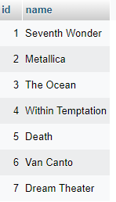
העלאת דאטה לדאטהבייס לטבלת bands מתוך https://github.com/WebDevSimplified/Learn-SQL/blob/master/data.sql
INSERT INTO bands(id,name) VALUES (1,'Seventh Wonder');
INSERT INTO bands(id,name) VALUES (2,'Metallica');
INSERT INTO bands(id,name) VALUES (3,'The Ocean');
INSERT INTO bands(id,name) VALUES (4,'Within Temptation');
INSERT INTO bands(id,name) VALUES (5,'Death');
INSERT INTO bands(id,name) VALUES (6,'Van Canto');
INSERT INTO bands(id,name) VALUES (7,'Dream Theater');

Slide 6
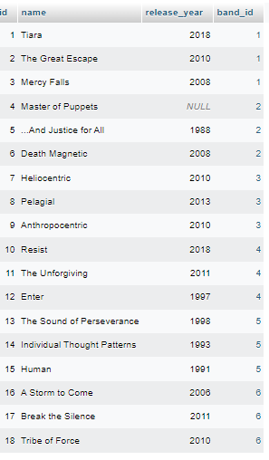
העלאת דאטה לטבלת אלבומים מתוך אותו קובץ דאטה
INSERT INTO albums(id,name,release_year,band_id) VALUES (1,'Tiara',2018,1);
INSERT INTO albums(id,name,release_year,band_id) VALUES (2,'The Great Escape',2010,1);
INSERT INTO albums(id,name,release_year,band_id) VALUES (3,'Mercy Falls',2008,1);
INSERT INTO albums(id,name,release_year,band_id) VALUES (4,'Master of Puppets',NULL,2);
INSERT INTO albums(id,name,release_year,band_id) VALUES (5,'...And Justice for All',1988,2);
INSERT INTO albums(id,name,release_year,band_id) VALUES (6,'Death Magnetic',2008,2);
INSERT INTO albums(id,name,release_year,band_id) VALUES (7,'Heliocentric',2010,3);
INSERT INTO albums(id,name,release_year,band_id) VALUES (8,'Pelagial',2013,3);
INSERT INTO albums(id,name,release_year,band_id) VALUES (9,'Anthropocentric',2010,3);
INSERT INTO albums(id,name,release_year,band_id) VALUES (10,'Resist',2018,4);
INSERT INTO albums(id,name,release_year,band_id) VALUES (11,'The Unforgiving',2011,4);
INSERT INTO albums(id,name,release_year,band_id) VALUES (12,'Enter',1997,4);
INSERT INTO albums(id,name,release_year,band_id) VALUES (13,'The Sound of Perseverance',1998,5);
INSERT INTO albums(id,name,release_year,band_id) VALUES (14,'Individual Thought Patterns',1993,5);
INSERT INTO albums(id,name,release_year,band_id) VALUES (15,'Human',1991,5);
INSERT INTO albums(id,name,release_year,band_id) VALUES (16,'A Storm to Come',2006,6);
INSERT INTO albums(id,name,release_year,band_id) VALUES (17,'Break the Silence',2011,6);
INSERT INTO albums(id,name,release_year,band_id) VALUES (18,'Tribe of Force',2010,6);

Slide 7
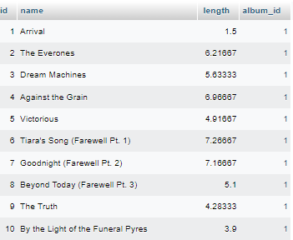
העלאת דאטה לטבלת שירים מתוך אותו קובץ דאטה הועלו 182 שורות לטבלת שירים (יכלתי להכניס בשקופית בקושי 10)
INSERT INTO songs(id,name,length,album_id) VALUES (1,'Arrival',1+(30/60),1);
INSERT INTO songs(id,name,length,album_id) VALUES (2,'The Everones',6+(13/60),1);
INSERT INTO songs(id,name,length,album_id) VALUES (3,'Dream Machines',5+(38/60),1);
INSERT INTO songs(id,name,length,album_id) VALUES (4,'Against the Grain',6+(58/60),1);
INSERT INTO songs(id,name,length,album_id) VALUES (5,'Victorious',4+(55/60),1);
INSERT INTO songs(id,name,length,album_id) VALUES (6,'Tiara''s Song (Farewell Pt. 1)',7+(16/60),1);
INSERT INTO songs(id,name,length,album_id) VALUES (7,'Goodnight (Farewell Pt. 2)',7+(10/60),1);
INSERT INTO songs(id,name,length,album_id) VALUES (8,'Beyond Today (Farewell Pt. 3)',5+(06/60),1);
INSERT INTO songs(id,name,length,album_id) VALUES (9,'The Truth',4+(17/60),1);
INSERT INTO songs(id,name,length,album_id) VALUES (10,'By the Light of the Funeral Pyres',3+(54/60),1);

Slide 8
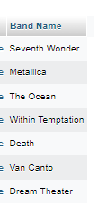
בחירת רק השמות של הלהקות מתוך הטבלה ושינוי הname בטבלת bands לBand Name
SELECT bands.name AS 'Band Name' FROM bands;

Slide 9
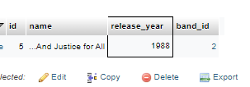
בחירת האלבום הכי ישן ברשימה (כרגע) ששנת היציאה שלו היא לא NULL ולהחזיר רק ערך אחד
SELECT * FROM albums WHERE release_year IS NOT NULL
ORDER BY release_year LIMIT 1;

Slide 10

בחירת רק להקות שיש להם אלבום ולהחזיר את העמודה של name מטבלת bands בתור Band Name
SELECT DISTINCT bands.name AS 'Band Name' FROM bands
JOIN albums ON bands.id = albums.band_id;

Slide 11

בחירת רק הלהקות שאין להן אלבום בדאטהבייס
SELECT DISTINCT bands.name AS 'Band Name' FROM bands
LEFT JOIN albums ON bands.id = albums.band_id
GROUP BY albums.band_id HAVING COUNT(albums.id)=0;

Slide 12

בחירת האלבום הכי ארוך מטבלת אלבומים
SELECT albums.name AS 'NAME', albums.release_year AS 'Release Year', SUM(songs.length) as 'Duration' FROM albums
JOIN songs ON albums.id=songs.album_id GROUP BY songs.album_id ORDER BY Duration DESC LIMIT 1;

Slide 13

לעדכן את האלבום שהrelease_date שלו הוא NULL
שאילתה כדי למצוא את האלבום
SELECT * FROM albums WHERE release_year IS NULL;
שאילתה כדי לעדכן את שנת היציאה של האלבום
UPDATE albums SET release_year = 1986 WHERE id = 4;

Slide 14

להוסיף להקה ואלבום של הלהקה לדאטהבייס
INSERT INTO bands (name) VALUES ('TesseracT’);
למצוא את הID של הלהקה שהכנסתי על מנת לקשר אלבום
SELECT * FROM bands WHERE name = 'TesseracT’
להכניס אלבום שמקושר ללהקה דרך הID
INSERT INTO albums(name,band_id,release_year) VALUES ('one',8,2011);

Slide 15

למחוק את האלבום והלהקה שהכנסתי
לבחור את האלבום כדי לדעת את הID שלו
SELECT * FROM albums WHERE name = 'one’;
למחוק את האלבום
DELETE FROM albums WHERE id=19;
למחוק את הלהקה
DELETE FROM bands WHERE id=8;

Slide 16

הצגת האורך הממוצע של כל השירים בדאטהבייס ולהציג אותו בתור Average Songs Duration
SELECT AVG(songs.length) AS 'Average Songs Duration' FROM songs;

Slide 17
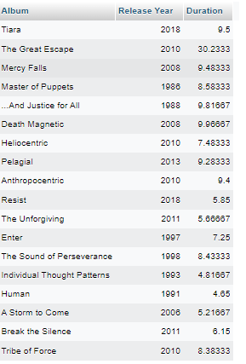
לבחור את השיר הארוך ביותר מכל אלבום להציג את שם האלבום בתור Album את שנת היציאה של האלבום בתור Release Year ואת אורך השיר בתור Duration
SELECT albums.name AS 'Album', albums.release_year AS 'Release Year', MAX(songs.length) AS 'Duration'
FROM albums
JOIN songs ON albums.id=songs.album_id
GROUP by songs.album_id;

Slide 18
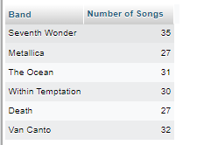
להציג את מספר השירים לכל להקה להציג את עמודת שם הלהקה בתור Band ואת עמודת מספר השירים בתור Number of Songs
SELECT bands.name AS 'Band', COUNT(songs.id) AS 'Number of Songs' FROM bands
JOIN albums ON bands.id=albums.band_id JOIN songs on albums.id=songs.album_id
GROUP BY albums.band_id;

Slide 19
למחוק את הדאטהבייס
DROP DATABASE record_company;

